Slide 1
Katedra matematických metód
a operačnej analýzy
Fakulta riadenia a informatiky | Žilinská univerzita

Slide 2
Profil katedry
Výučba katedry:
Základné matematické predmety (algebra, matematická analýza, teória grafov, pravdepodobnosť a štatistika)
Diskrétna optimalizácia
Diskrétna simulácia
Geografické informačné systémy
Expertné systémy, umelá inteligencia
Kryptografia, teória informácie, údajové štruktúry, multimediálne informačné systémy, počítačová grafika, teória hier, základy počítačovej typografie, Open Source, Unix
Výskumná činnosť katedry:
Výskumné projekty a úlohy v oblasti optimalizácií, simulácií a operačného výskumu
Spolupráca s podnikmi a univerzitami na Slovensku aj v zahraničí
Organizácia medzinárodnej konferencie “Otvorený softvér vo vzdelávaní, výskume a v IT riešeniach” v spolupráci so združením SOIT.
Notes:
SOIT - The Society for Open Information Technologies
2

Slide 3
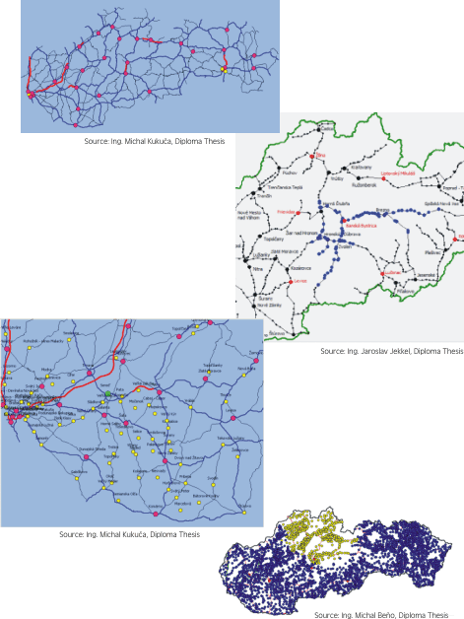
Výučba katedry | Optimalizačné metódy
Optimalizačné metódy a matematické modelovanie
Základy optimalizačných metód
Pokročilejšie techniky optimalizácie
Praktické príklady úloh:
Umiestnenie stredísk rýchlej pomoci
Umiestnenie vlakotvorných staníc
Optimalizácia fáz na križovatkách
Prideľovanie vozidiel linkám
Rozmiestňovanie skladov
Optimalizácia turnusov vozidiel a posádok

Slide 4
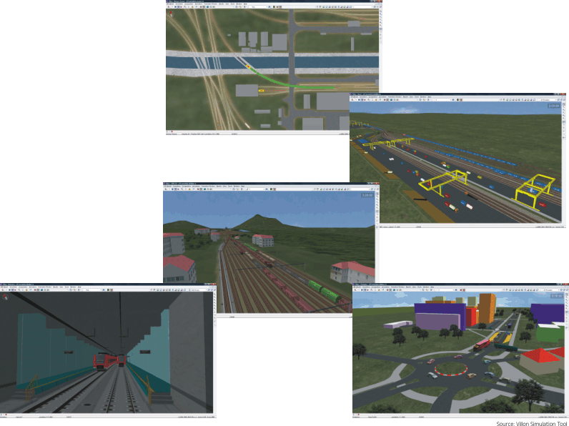
Výučba katedry | Simulačné metódy
Diskrétna simulácia
- koľajovej dopravy
- automobilovej dopravy
- výrobných procesov
- kontajnerových terminálov
Spojitá simulácia
Simulačné nástroje

Slide 5
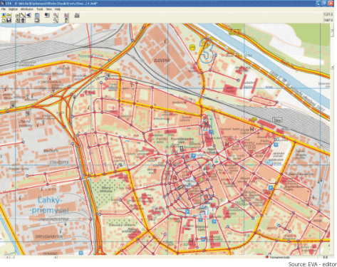
Výučba katedry | GIS
podklady pre optimalizácie
a simulácie
digitalizácia (vektorizácia) dát
prognózovanie
analýzy zmien v čase a priestore

Slide 6
Optimalizačné metódy a modelovanie
Udržanie si konkurencieschopnosti v oblasti výroby alebo poskytovania služieb si vyžaduje riadenie založené na moderných informatických nástrojoch. Tieto nástroje umožňujú poskytnúť účinnú podporu pri rozhodovaní o tom, ako efektívne využívať dostupné prostriedky pri dosahovaní rôznych cieľov.
V oblasti optimalizačných metód hľadáme nové možnosti uplatnenia všeobecných optimalizačných nástrojov, akým je napríklad XPRESS-IVE. Tu sme navrhli efektívne postupy aproximatívneho riešenia umiestňovacích úloh ich prevedením na časovo menej náročný typ pokrývacej úlohy. V oblasti špecializovaných algoritmov sme navrhli nové exaktné algoritmy umožňujúce efektívne riešiť umiestňovacie úlohy veľkého rozsahu. Okrem toho sa taktiež zameriavame na využívanie heuristických a evolučných algoritmov.
Priestorovo rozľahlé súkromné ako aj verejné obslužné systémy sústreďujú poskytovanie služieb zákazníkom (užívateľom) do obslužných centier. Príkladmi takýchto systémov sú systém rýchlej zdravotnej pomoci, systém požiarnej ochrany, sieť nemocníc, sieť policajných staníc, siete školských zariadení a.p. Oblasť návrhu štruktúry takýchto systémov je dlhodobo jednou z našich nosných výskumných tém.

Slide 7
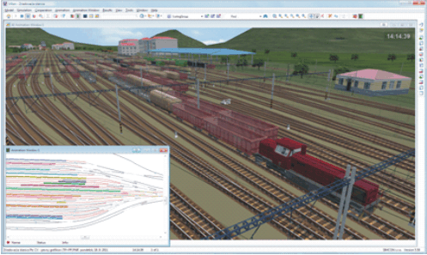
Počítačová simulácia
Počítačová simulácia je výskumná metóda, ktorá poskytuje široké možnosti skúmania systémov. S využitím experimentov s počítačovým modelom daného systému dokážeme pomocou simulácie analyzovať jeho vlastnosti a predpovedať jeho správanie v rôznych podmienkach.
Uplatnenie nachádza v rozmanitých oblastiach nášho života.
Naša výskumno-vývojová činnosť sa sústreďuje hlavne na oblasť agentovo orientovaných simulačných architektúr. Nami vyvinutá architektúra ABAsim (Agent Based Architecture of simulation models) poskytuje prostriedky pre tvorbu flexibilných simulačných modelov zložitých obslužných systémov, ako sú napríklad dopravné a logistické systémy. S využitím tejto architektúry bol vyvinutý celý rad simulačných modelov, ktoré sú úspešne využívané i v komerčnom prostredí.
Príkladom úspešných simulačných modelov vyvinutých na báze architektúry ABAsim je simulačný nástroj Villon - detailný mikroskopický generický simulačný model prevádzky logistického uzla (napr. železničnej stanice, podnikovej vlečky, kontajnerového terminálu, depa atď.). Simulačný nástroj Villon bol v praxi použitý pri riešení veľkého počtu problémov návrhu a optimalizácie činnosti dopravných logistických uzlov v mnohých európskych i ázijských krajinách (Nemecko, Rakúsko, Švajčiarsko, Čína, atď.).

Slide 8
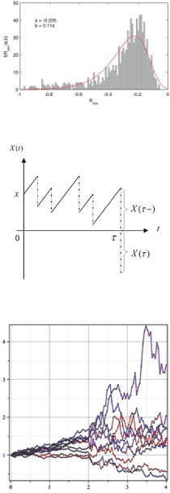
Aktuárske modely a teória rizika
Modely rizika
V oblasti teórie rizika sa venujeme metódam na stanovenie rozdelení náhodných premenných, popisujúcich počet škôd a výšku individuálnej škody, využitiu individuálneho a kolektívneho modelu rizika pre stanovenie pravdepodobnosti krachu, v závislosti od počtu a veľkosti individuálnych škôd. V rámci tejto problematiky sa venujeme štatistickej analýze extrémnych udalostí.
Zaisťovanie
V rámci analýzy prenosu rizík sa venujeme problematike optimalizácie zaistných reťazcov. Jej podstatou je hľadanie takej skladby zaistných vrstiev (v rámci obligatórneho aj fakultatívneho zaistenia), ktoré minimalizujú pravdepodobnosť krachu. Pri stanovení najvyššej možnej straty využívame metódu VaR (Value at Risk) a jej spresnenia pri použití “heavy tails” rozdelení.
Rekurentné metódy
Pri stanovení celkových škôd, kedy nie je možné použiť konvolúcie rozdelení individuálnych škôd suplujeme tieto postupy pomocou Panjérových rekurentných vzťahov. Tieto sa snažíme modifikovať pre niektoré špecifické typy rozdelení a hľadame možnosti ich počítačovej realizácie s použitím open source nástrojov.

Slide 9
Výskumná činnosť katedry
Domáca spolupráca
Univerzita Mateja Bela, Banská Bystrica
Univerzita Pavla Jozefa Šafárika, Košice
Ekonomická univerzita, Bratislava, Fakulta hospodárskej informatiky
Technická univerzita v Košiciach, Ekonomická fakulta
Železnice Slovenskej republiky
Železničná spoločnosť Cargo Slovakia, a.s.
Slovenská agentúra životného prostredia
Slovenská pošta, a.s.
CORAGEO, s.r.o.
Dopravný podnik mesta Žiliny, s.r.o.
Spoločnosť pre otvorené informačné technológie, Bratislava
Medzinárodná spolupráca
Univerzita Pardubice, Česká republika
VŠB-TU Ostrava, Česká republika
Vysoká škola ekonomická, Praha, Fakulta manažmentu, Jindřichův Hradec, Česká republika
Red Hat, Brno, Česká republika
Centrum dopravního výzkumu, v.v.i., Brno, Česká republika
KVADOS, a.s., Ostrava, Česká republika
Silesian university Katowice, Poľsko
TU Dresden, Nemecko
TU Berlin, Nemecko
TU Braunschweig, Nemecko
HTW Dresden, Nemecko
Molde University College, Molde, Nórsko
TU Wien, Rakúsko
Univerzitet u Beogradu, Srbsko
ETH Zurich, Švajčiarsko
GISIG, Genova, Taliansko
JRC Ispra, Taliansko
Queen Mary University of London, Great Britain
University of Cambridge, Great Britain

Slide 10
Ďakujem za pozornosť!

